Slide 1
고객의 안전을 책임지는
안전대리 바톤터치프로젝트
군산대학교
경영학부
박 기 현

Slide 2



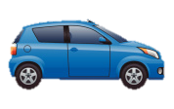
01
제작목적
&
동기
목차소개
개요
02
구조
&
구동화면
03
마 무 리

Slide 3
제작동기
&
목적
제작동기 & 목적

Slide 4


제작동기
&
목적
제작동기
경험

Slide 5
개 요
개 요

Slide 6
개 요
프로젝트에 대한
기본적인 설명
프로그램명 | 바톤터치(대리기사매칭프로그램)
제 작 기 간 | 2015년 1월 24일~2015년 1월 30일
제 작 환 경 | - O S : Windows 7, Android - Tools : DelPhi XE7 - Server : InterBase, DBExpress - WepServer : Kinvey
주 요 기 능 | 위치추적, 기사관리, 기사-고객매칭
 | Datasnap을 이용한 Multi-tier

Slide 7
구 조
&
구동화면
구조 & 구동화면

Slide 8



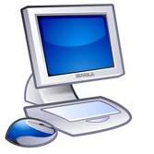
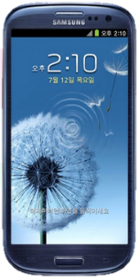
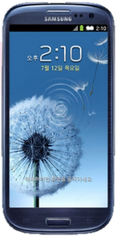
구 조
&
구동화면
Database Server
(InterBase)
MiddleWare
Client
(관리자 VCL)
Client
(고객모바일)
Client
(기사모바일)

Slide 9
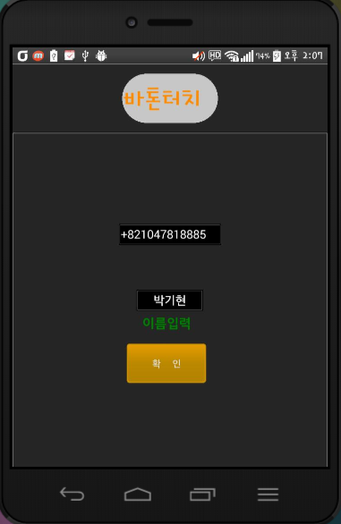
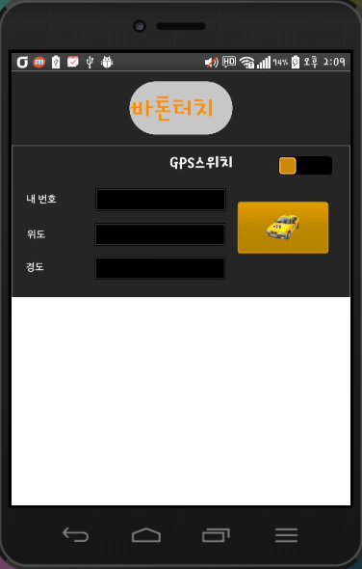
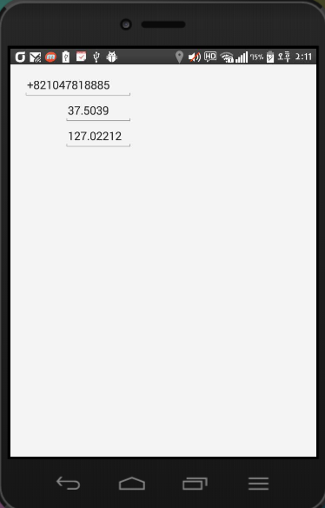
구 조
&
구동화면

Slide 10
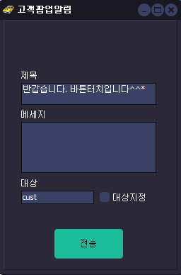
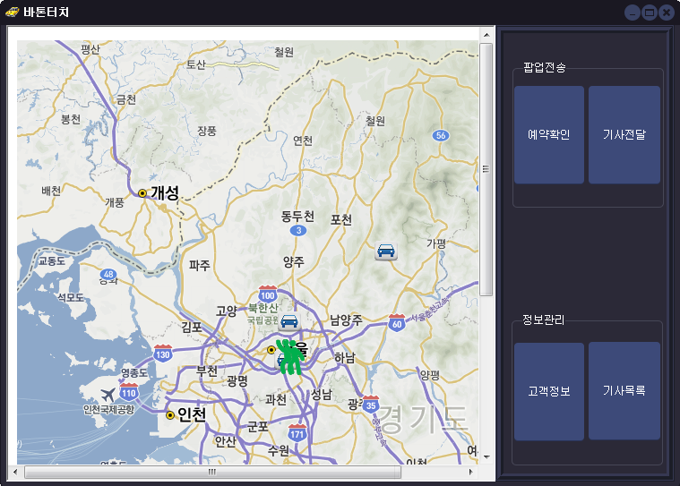
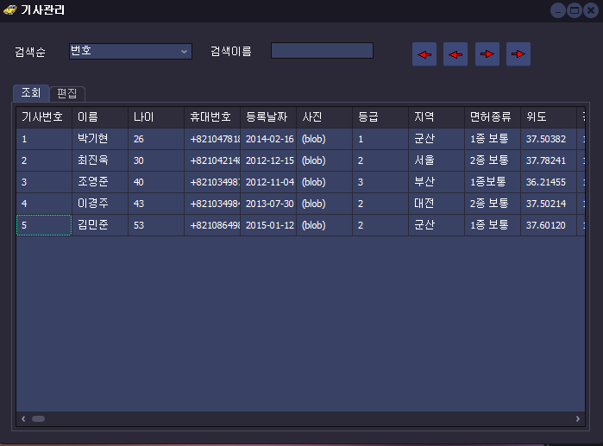
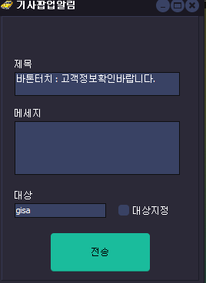
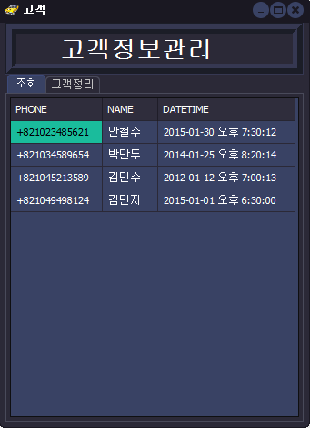
구 조
&
구동화면

Slide 11
추후예정
&
마무리
추후예정 & 마무리

Slide 12
추후예정
&
마무리
기사검색기능
서비스구현
콜 기능
예약취소

Slide 13
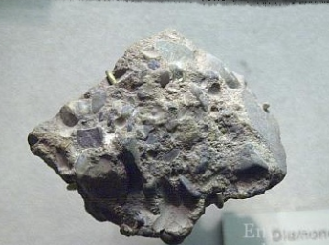
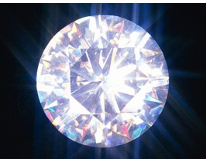
마무리
다이아몬드
진정한 보석 감정
다이아몬드 같은 남자
흔한 탄소로 이루어져 있다
여러 번 가공해야 한다
세상에서 가장 단단하다
A diamonds is forever

Slide 14

감사합니다
Thank YOU

